Slide 1
【本教材について】
テーマ： 防災リーダーの役割/住民(構成員)の自助意識を高めるには
単元名： １ 災害発生の危険性と避難
所要時間： 60分程度
準備：
  自治体の地域防災計画やハザードマップの内容をスライドに反映させて下さい。
  「１．わがまち（地域）の災害発生のおそれ」 は、「地震災害」と「風水害」の２種類の【ワークショップ】があります。地域の状況に合わせてご利用下さい。
  補助教材にある「ワークシート」と細マジック（黒）を参加者人数分準備して下さい。
  「3．安全な避難行動」 は、「地震災害」と「風水害」の２種類の【ワークショップ】があります。地域の状況に合わせてご利用下さい。
  補助教材「ワークシート」、「避難に関するチェックシート」と細マジック（黒と赤）、丸シール（赤と緑）を参加者人数分準備して下さい。
  それぞれの参加者の自宅から避難所までが書かれている地図を準備して下さい（事前に、参加者から居住地域の聞き取りをするか、参加者自身に地図を持参してもらって下さい）。
  適宜、スライドの追加や変更をすることができます。参加者の特性（自主防災組織等の会長が多いか、在職期間が長いかなど）に応じて、内容の追加・削減や修正・変更を検討することで、より良い研修効果が期待できます。
  実際に研修を行う前に、何人かのグループを作り、練習し合う場を設けることもよい研修とするうえで効果的です。

Slide 2
防災リーダーの役割/住民
(構成員)の自助意識を高めるには
災害発生の危険性と避難

Slide 3
学習目標と内容
学習目標
地域防災リーダーとして、最低限理解しておきたい基本的なことを理解する
  ＜目次＞
  わがまち（地域）の災害発生のおそれ
  災害時にとるべき行動
  安全な避難行動
  P. 1～24
  P.25～29
  P.30～49
Notes:
【補足説明】
この単元の目標を伝えます。

Slide 4
１．わがまち（地域）の災害発生の
おそれ
30分
1

Slide 5
近年、大規模な災害が
頻繁に発生しています

Slide 6
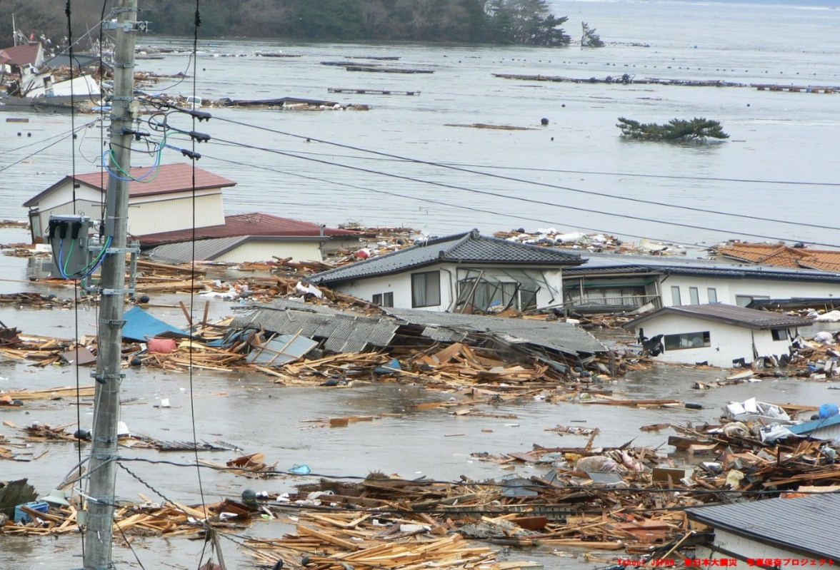
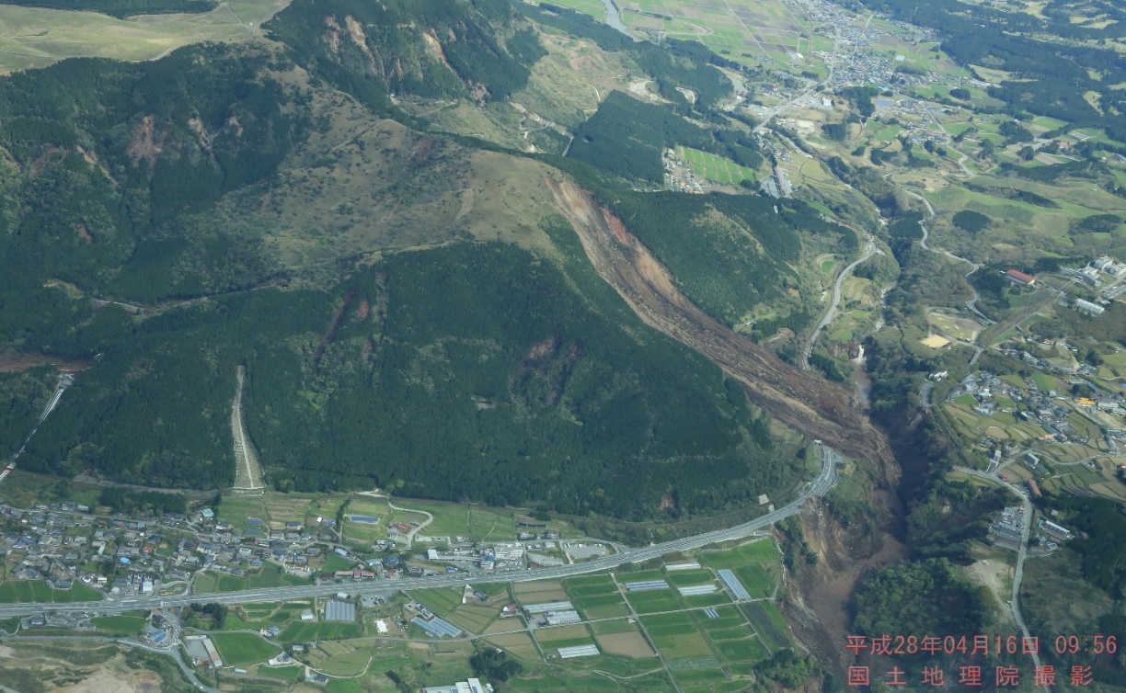
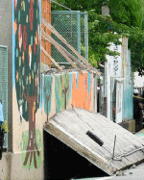
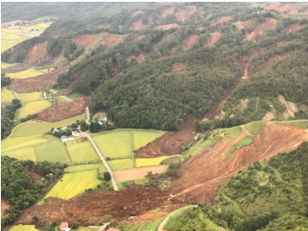
災害発生のおそれを認識しておくことの重要性
近年、日本各地で発生している地震災害
事例１）東日本大震災
2011年（平成23年）3月11日
事例２）平成28年熊本地震
2016年（平成28年）4月14日以降
写真：総務省消防庁ホームページ
写真：総務省消防庁ホームページ
事例３）大阪府北部を震源とする地震
2018年（平成30年）6月18日
事例４）北海道胆振東部地震
2018年（平成30年）9月6日
写真：内閣府防災情報のページ
写真：総務省消防庁ホームページ
Notes:
【補足説明】
近年、死者が出る大規模な地震災害が発生しています。
事例１）東日本大震災（気象庁の命名は、平成23年東北地方太平洋沖地震）：2011年（平成23年）3月11日。最大震度７。巨大な津波により沿岸部に壊滅的な被害が発生。
事例２）平成28年熊本地震：最初の震度７の地震は4月14日21時26分、2回目の震度7の地震（本震）は4月16日。最大震度７（2回）。
事例３）大阪府北部を震源とする地震：2018年（平成30年）6月18日。最大震度6弱。小学校のプール沿いのブロック塀が倒壊し死亡事故発生。
事例４）北海道胆振(いぶり)東部地震：2018年（平成30年）9月6日。最大震度7。大規模な土砂崩れが発生。道内の離島などを除くほぼ全域約295万戸で停電。

Slide 7
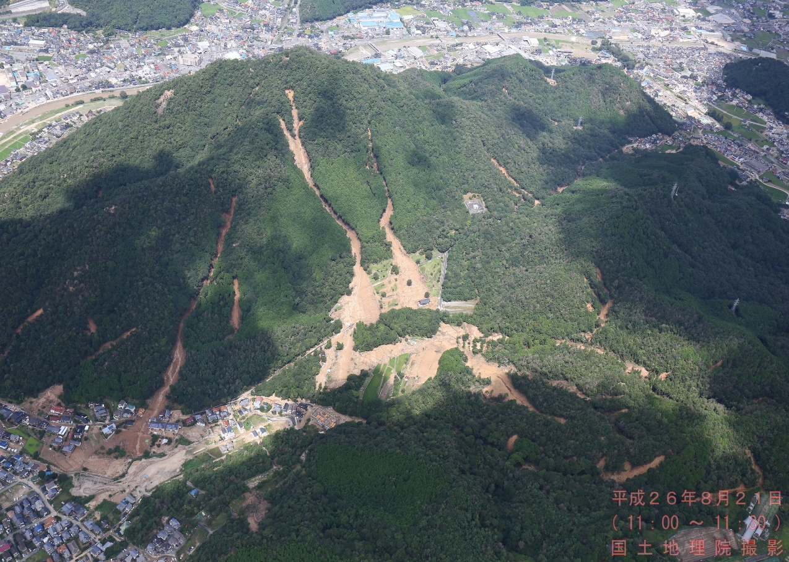
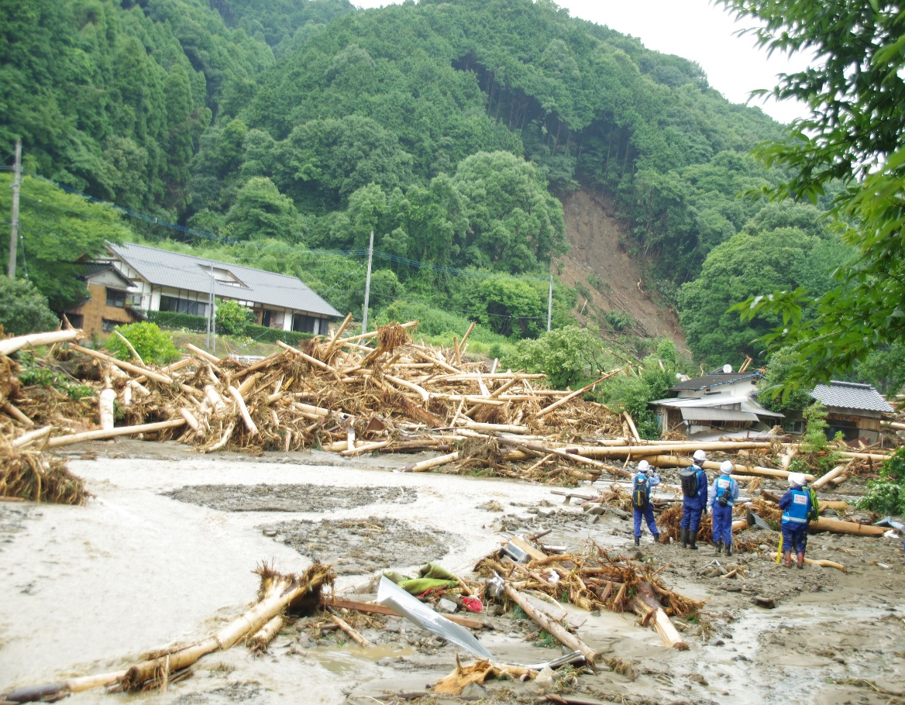
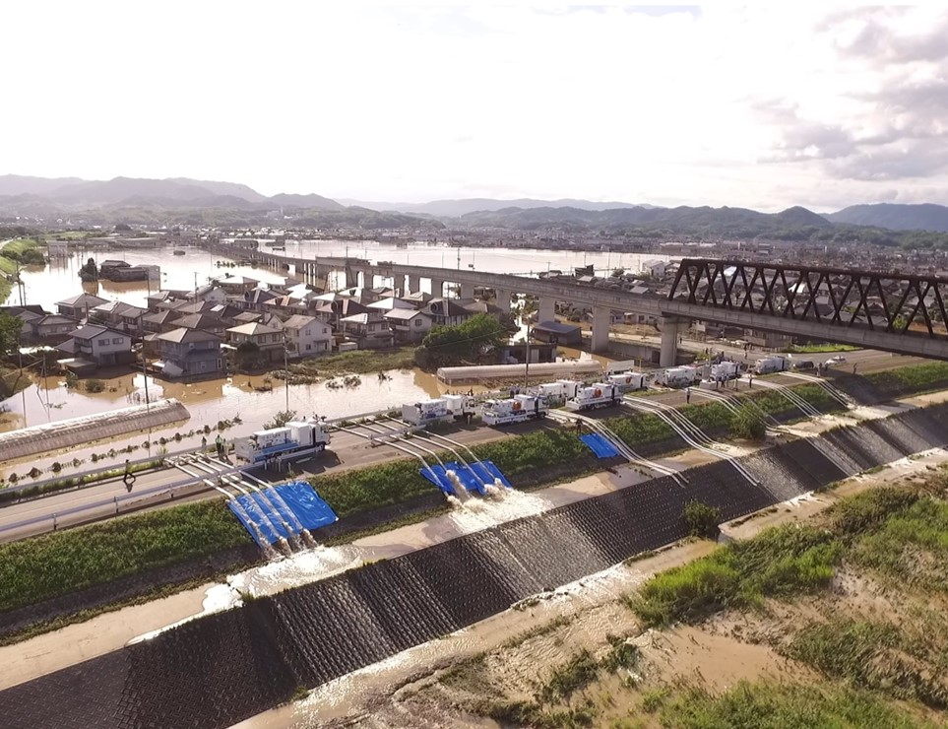
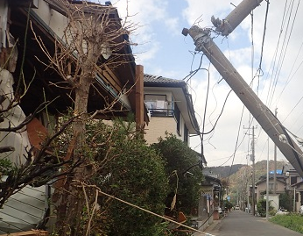
災害発生のおそれを認識しておくことの重要性
近年、日本各地で発生している風水害
事例２）平成29年九州北部豪雨
（福岡県や大分県などで
河川氾濫、土砂災害）
事例１）平成26年8月豪雨
（広島市で土砂災害）
写真：国土交通省 国土地理院ホームページ
写真：国土交通省ホームページ
事例３）平成30年7月豪雨
事例４）令和元年台風15号災害
写真：国土交通省ホームページ
写真：国土交通省ホームページ
Notes:
【補足説明】
大雨や台風、竜巻などの強風により、多くの死者が発生したり、家屋が倒壊するなどの大規模な風水害が発生しています。
事例１）平成26年8月豪雨：北陸、東海、近畿、中国、四国など広範囲に被害が発生。特に広島市では土砂災害により多数の死者が発生。
事例２）平成29年九州北部豪雨：福岡県や大分県などで河川氾濫、土砂災害が発生。
事例３）平成30年7月豪雨：西日本を中心に、北海道や中部地方を含む全国的に広い範囲で記録された台風7号および梅雨前線等の影響による集中豪雨。西日本を中心に、河川の氾濫や洪水、土砂災害などの被害が発生。倉敷市真備町(まびちょう)では堤防の決壊により広範囲が冠水。
事例４）令和元年台風15号災害：関東地方に上陸した台風により、千葉県を中心に、多くの建物に被害（例：屋根・瓦の被害。ゴルフ練習場の鉄柱が風圧によって倒壊し家屋被害）。電柱や大型鉄塔の倒壊により長期間の停電が発生。

Slide 8
私たちの地域に
起こりうると想定されている
地震災害／風水害

Slide 9
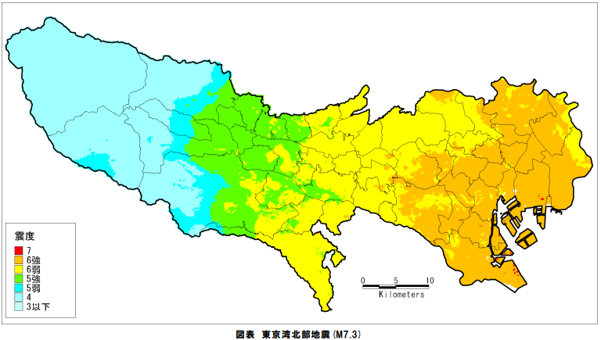
■■市に想定されている地震の被害
想定地震
  ■■地震 （震源： マグニチュード： 最大震度： ）
主な被害
  人的被害（死者●●名、負傷者●●●名）
  物的被害（建物倒壊、火災、液状化、土砂災害）
「地震災害」と「風水害」の２種類がありますので、説明する方が、地域の実情に合わせて、適宜選択してご利用下さい。
また、本スライドの赤枠の内容は、研修を行う地域で発生が想定されている地震についての被害想定の図等に置き換えて下さい。本スライドでは、首都直下地震の震度分布図を例示しています。
研修会の受講者や規模にあわせて、被害想定の図等を用意して下さい。
震度分布図を
貼り付けて下さい
（事例を貼っておく）
首都直下地震等による東京の被害想定より引用
Notes:
【補足説明】
本スライドの赤枠の内容は、研修を行う地域で発生が想定されている地震の被害想定の情報に置き換えて下さい。
自地域で想定されている地震（想定地震の名称、震源、マグニチュード、最大震度）と被害の概要を説明します。

Slide 10
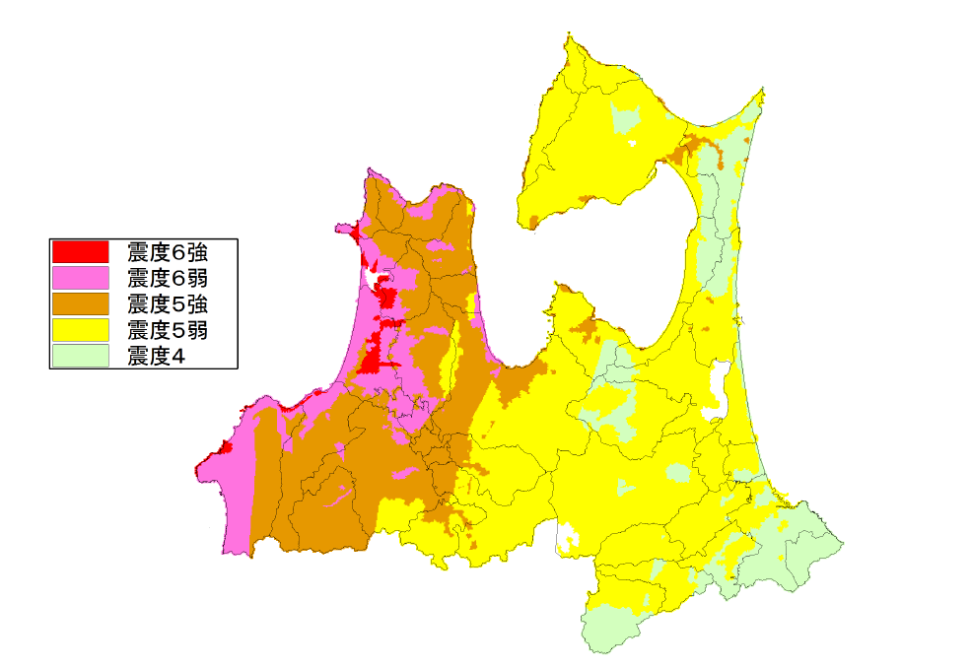
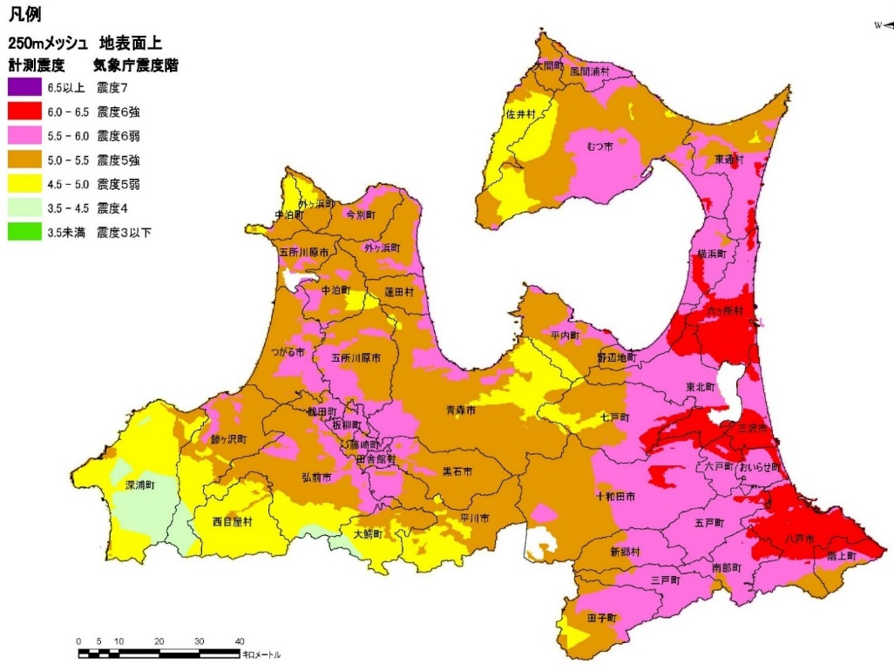
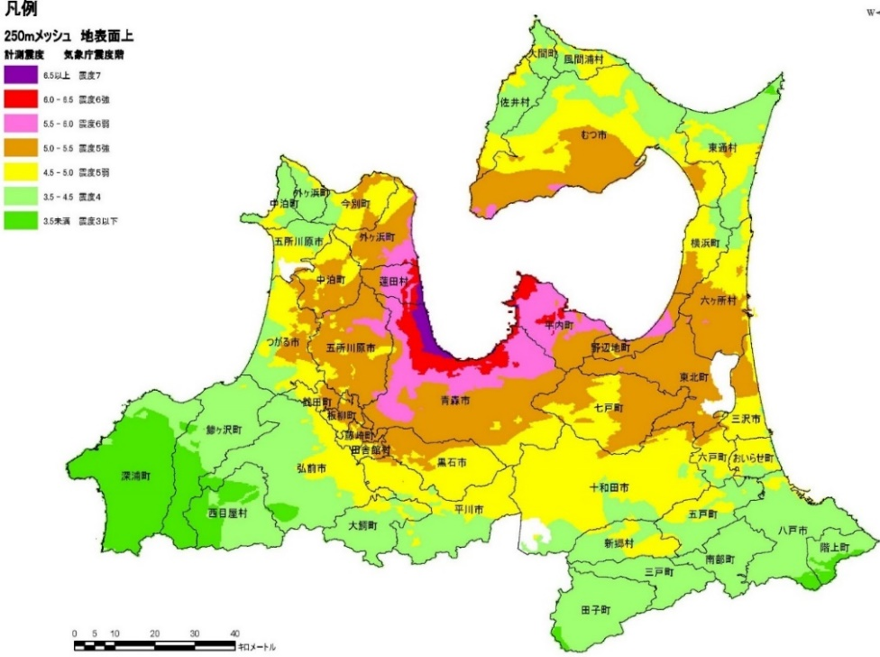
青森県に想定されている地震の被害
想定地震
日本海側海溝型地震
太平洋側海溝型地震
内陸直下型地震
・人的被害
死 者 150人
負傷者 570人
・物的被害
全 壊 1,200棟
半 壊 8,500棟
・ライフライン被害
断 水 1,500人
下水道 9,800人
・避難者(１日後)12,000人
・人的被害
死 者 860人
負傷者 1,500人
・建物被害
全 壊 2,200棟
半 壊 17,000棟
・ライフライン被害
断 水 111,000人
下水道 33,000人
・避難者(1日後) 29,000人
・人的被害
死 者 2,500人
負傷者 9,000人
・物的被害
全 壊 19,000棟
半 壊 34,000棟
・ライフライン被害
断 水 224,000人
下水道 37,000人
・避難者(1日後)54,000人
最大震度：6強
最大震度：6強
最大震度：７
【青森市で想定される被害】
【青森市で想定される被害】
【青森市で想定される被害】
Notes:
【補足説明】
・今後、青森県に起こりうる地震として大きく３つ想定しています。
・一つが、日本海側の海溝型の地震です。
この地震モデルは、1983年に発生した日本海中部地震のモデルを考慮したものであり、最大震度6強を観測する予測がたてられています。
この地震が発生した場合、地震発生から津波の到達までの時間が非常に短いといわれています。
・次に 太平洋側の海溝型の地震、東日本大震災級の地震です。
こちらは八戸市などで最大震度6強、県南部に大津波を伴う予測がたてられています。
・そして、青森市の直下にある入内断層などを震源域とした地震を想定した内陸直下型の地震です。
青森市では最大震度７を観測し、津波被害も発生する観測となっています。
※被害想定は青森市での被害を例示しています。

Slide 11
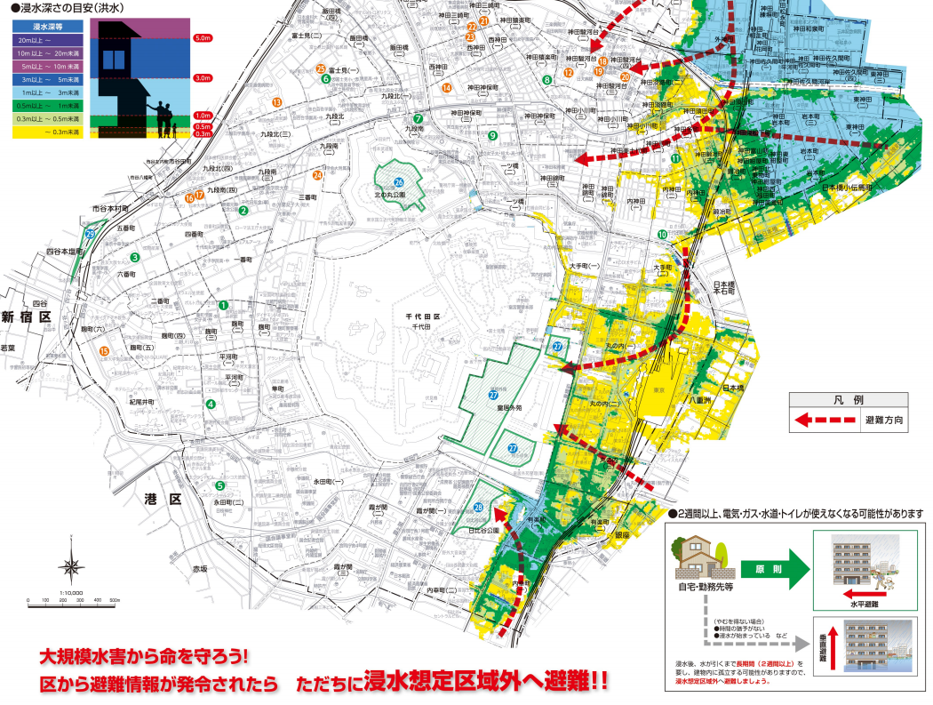
■■市に想定されている大雨や台風等の被害
大雨や台風による主な被害
  高潮による浸水
  洪水による浸水
  低地帯等の内水氾濫による浸水
  大雨による土砂災害（土石流、がけ崩れ等）
  強風・竜巻による家屋倒壊等
「地震災害」と「風水害」の２種類がありますので、説明する方が、地域の実情に合わせて、適宜選択してご利用下さい。
また、本スライドの赤枠の内容は、研修を行う地域で発生が想定されている大雨や台風についての被害想定の図等に置き換えて下さい。本スライドでは、千代田区洪水ハザードマップを例示しています。
研修会の受講者や規模にあわせて、被害想定の図等を用意して下さい。
浸水想定区域図など
ハザードマップの図を
貼り付けて下さい
（事例を貼っておく）
千代田区洪水ハザードマップより引用
Notes:
【補足説明】
本スライドの赤枠の内容は、研修を行う地域で発生が想定されている風水害の被害想定の情報に置き換えて下さい。
自地域で想定されている風水害における主な被害の概要について説明します。

Slide 12
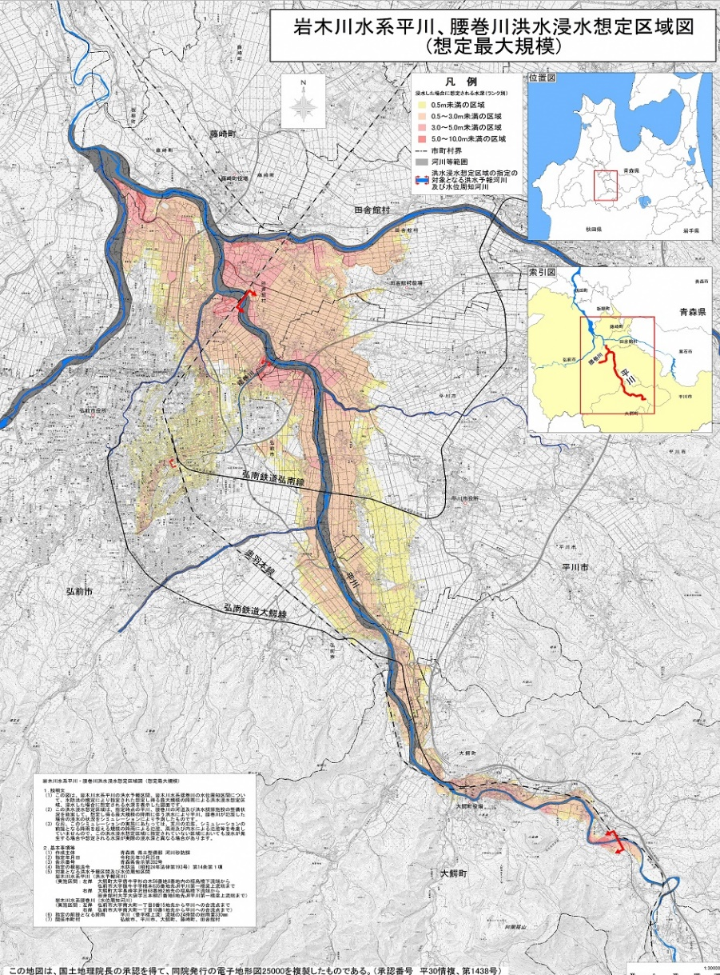
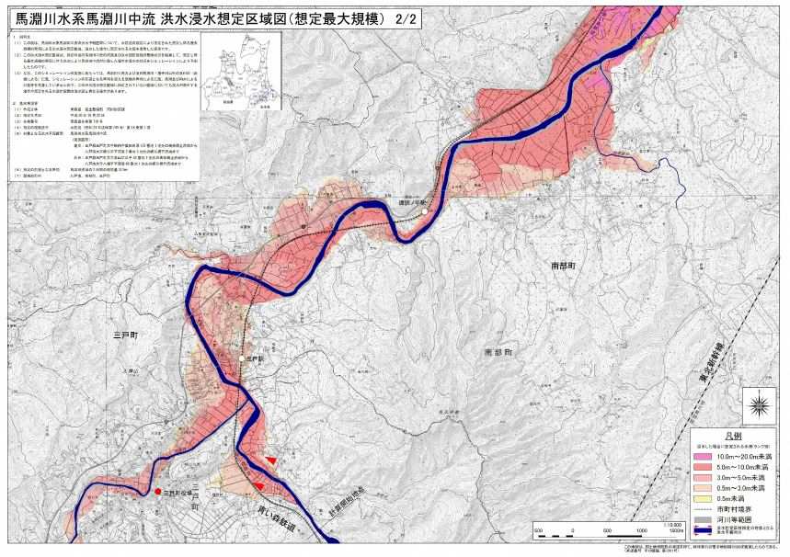
青森県に想定されている大雨や台風等の被害
大雨や台風による主な被害
  高潮による浸水
  洪水による浸水
  低地帯等の内水氾濫による浸水
  大雨による土砂災害（土石流、がけ崩れ等）
  強風・竜巻による家屋倒壊等
（例）
岩木川水系平川、腰巻川 洪水浸水想定区域図（想定最大規模）
（例）
馬淵川水系馬淵川中流 洪水浸水想定区域図（想定最大規模）
Notes:
【補足説明】
・右図は馬淵川中流、左図は岩木川水系平川、腰巻川の洪水浸水想定区域図です。
・１０００年に一度の大雨を想定し、県でシミュレーションして作成しました。
・毎年のようにどこかで１０００年に１度の雨が降っています。
・順次、市町村のハザードマップに反映されています。

Slide 13
ワークショップ
35分
＜地震災害＞
皆さんが住む地域には
どのような被害が想定されて
いるでしょうか？
「地震災害」と「風水害」の２種類がありますので、研修を行う方が、地域の実情に合わせて、適宜選択してご利用下さい。
また、研修会の受講者や規模にあわせて、市町村単位・町内会単位・小学校区単位などワークショップで考えてもらう対象地域を決めてください。
Notes:
【補足説明】
受講者に、「地震発生時に、私たちが住む地域にはどのような被害が想定されているでしょうか？」と投げかけます。
（何人かの受講者を指名して、答えてもらってもよいでしょう。）
「地震災害における地域の危険について、科学的なデータである被害想定やハザードマップを使って確認していきましょう」と、次のワークショップにつなげます。

Slide 14
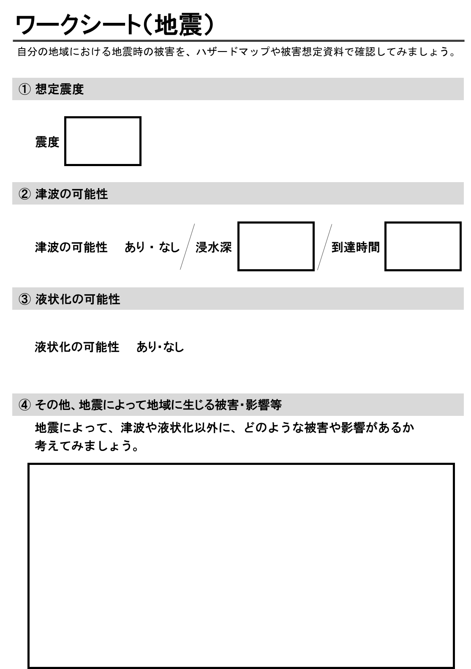
地震災害における地域の危険の整理
【個人作業】 ＜１０分＞
配布されたハザードマップや被害想定資料を確認し、皆さんの地域の危険性について「ワークシート(地震)」 に書き出しましょう
想定震度は？
津波の可能性は？
液状化の可能性は？
どのような被害や影響が生じるか？
  建物倒壊
  火災
  断水 ・・・
研修の受講者の防災に関する知識の習得状況等に応じて、作業時間等を適宜調整して下さい。
Notes:
【補足説明】
次の資料を、受講者一人一人に配布します。
自地域の「地震被害想定」
自地域の地震に関する「ハザードマップ」（震度分布図、液状化の危険度、建物倒壊危険度、火災発生危険度など）
補助教材の「ワークシート（地震）」（別添）
以下の順番でワークシートへの書き込みを促します。
震度分布図を見て、想定震度を確認し記述する。
ハザードマップを見て、地域の位置と範囲を確認する。
津波の浸水エリアに入っているかどうかを確認し、あり・なしのどちらかに〇を記入。
津波の可能性が「あり」の場合は、ハザードマップから浸水深を把握し書き出す。津波到達時間もあれば書き出す。
液状化の可能性について、あり・なしのどちらかに〇を記入。
その他に気づいた被害などがあれば書き出してもらう。

Slide 15
ワークシート（地震）
（補助教材１限目）
自分の地域における地震時の被害を、ハザードマップや被害想定資料で確認してみましょう。
① 想定震度
震度
② 津波の可能性
津波の可能性 あり ・ なし
浸水深
到達時間
③ 液状化の可能性
液状化の可能性 あり・なし
④ その他、地震によって地域に生じる被害・影響等
地震によって、津波や液状化以外に、どのような被害や影響があるか
考えてみましょう。

Slide 16

グループ内で共有 ＜15分＞
ワークシートを活用しながら
皆さんの地域の危険について
話し合いましょう
Notes:
【補足説明】
自分の地域の危険について、グループ内で共有してもらいます。
被害想定やハザードマップを確認して理解したことを、自分の言葉に置き換えて伝えてもらうことで、より理解が進みます。
他の地域のメンバーの発表を聞くことで、地域によって被害に違いがあることも気づいてもらえます。
グループでの検討が終わったら、グループの代表者を指名して、発表してもらうと良いでしょう。残り時間に応じて、発表するグループを調整しても良いでしょう。

Slide 17
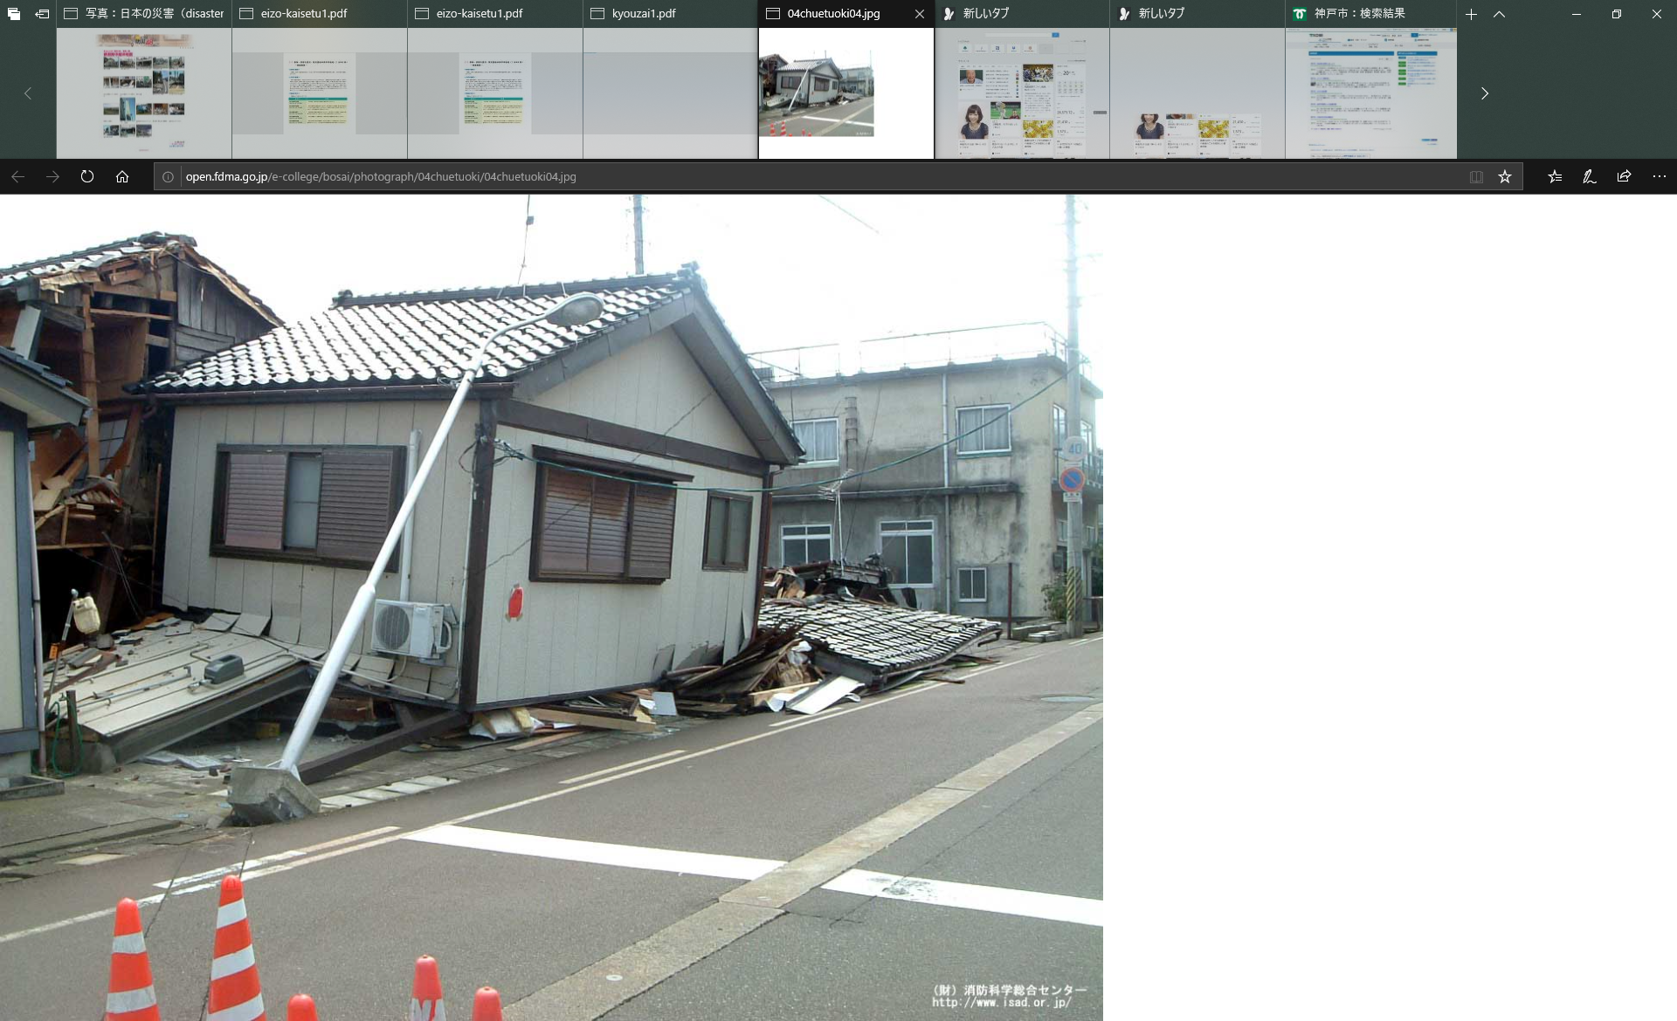
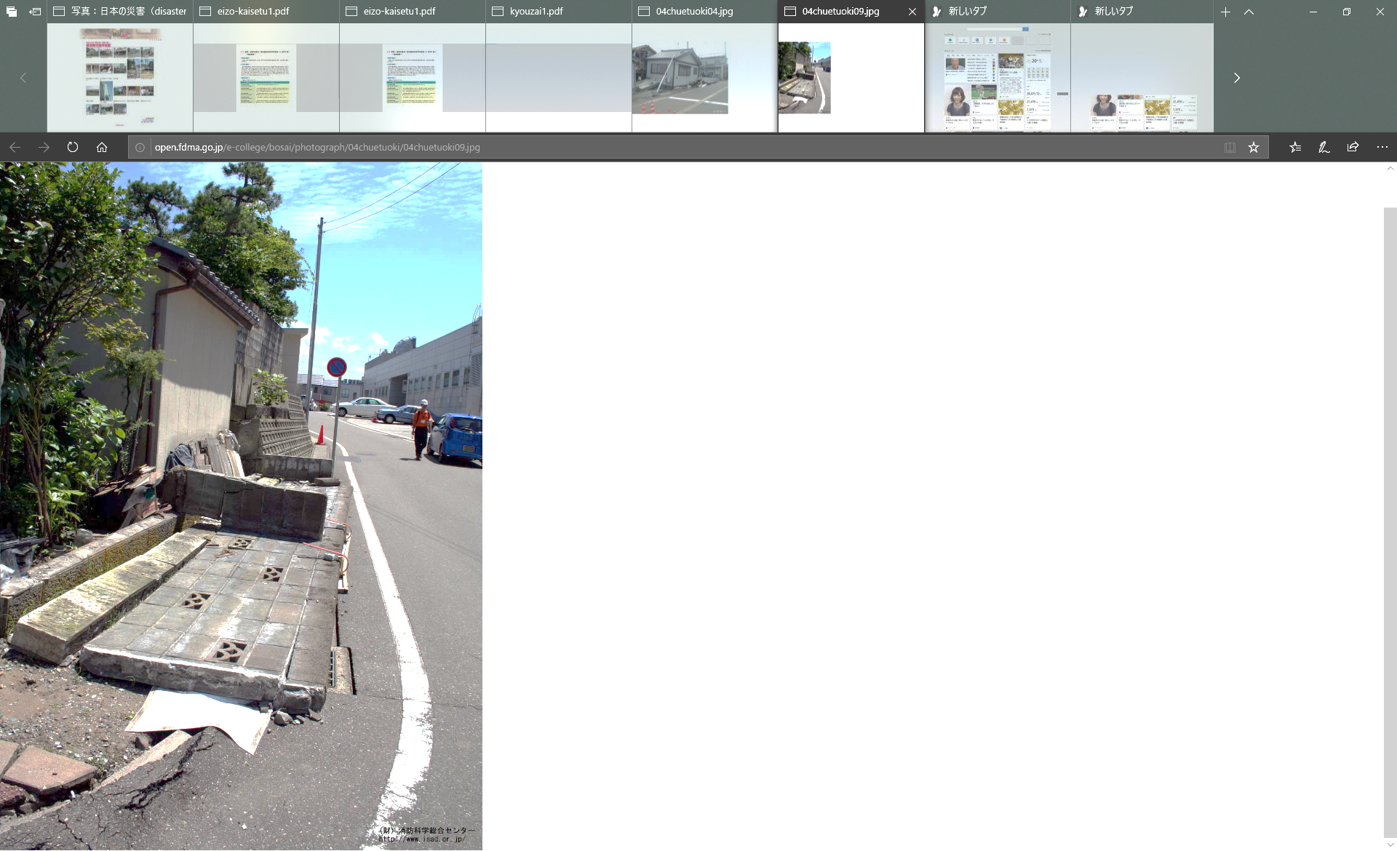
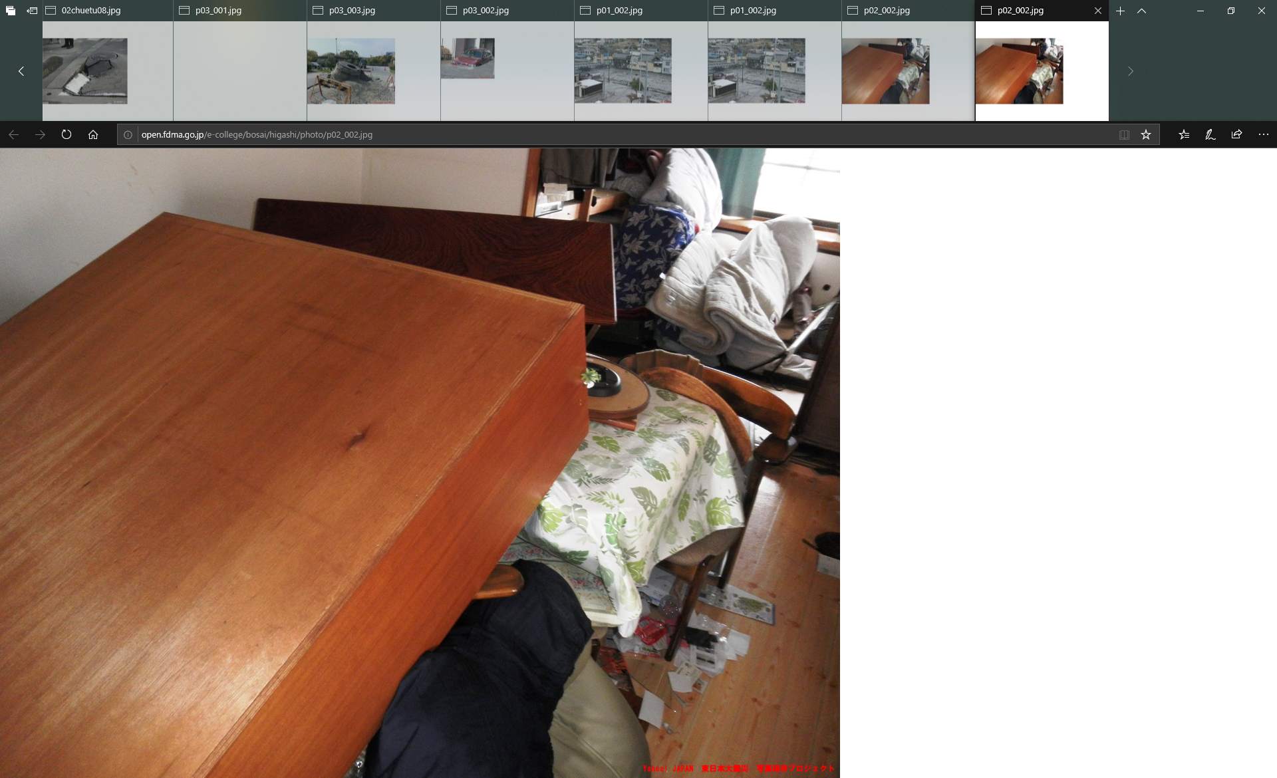
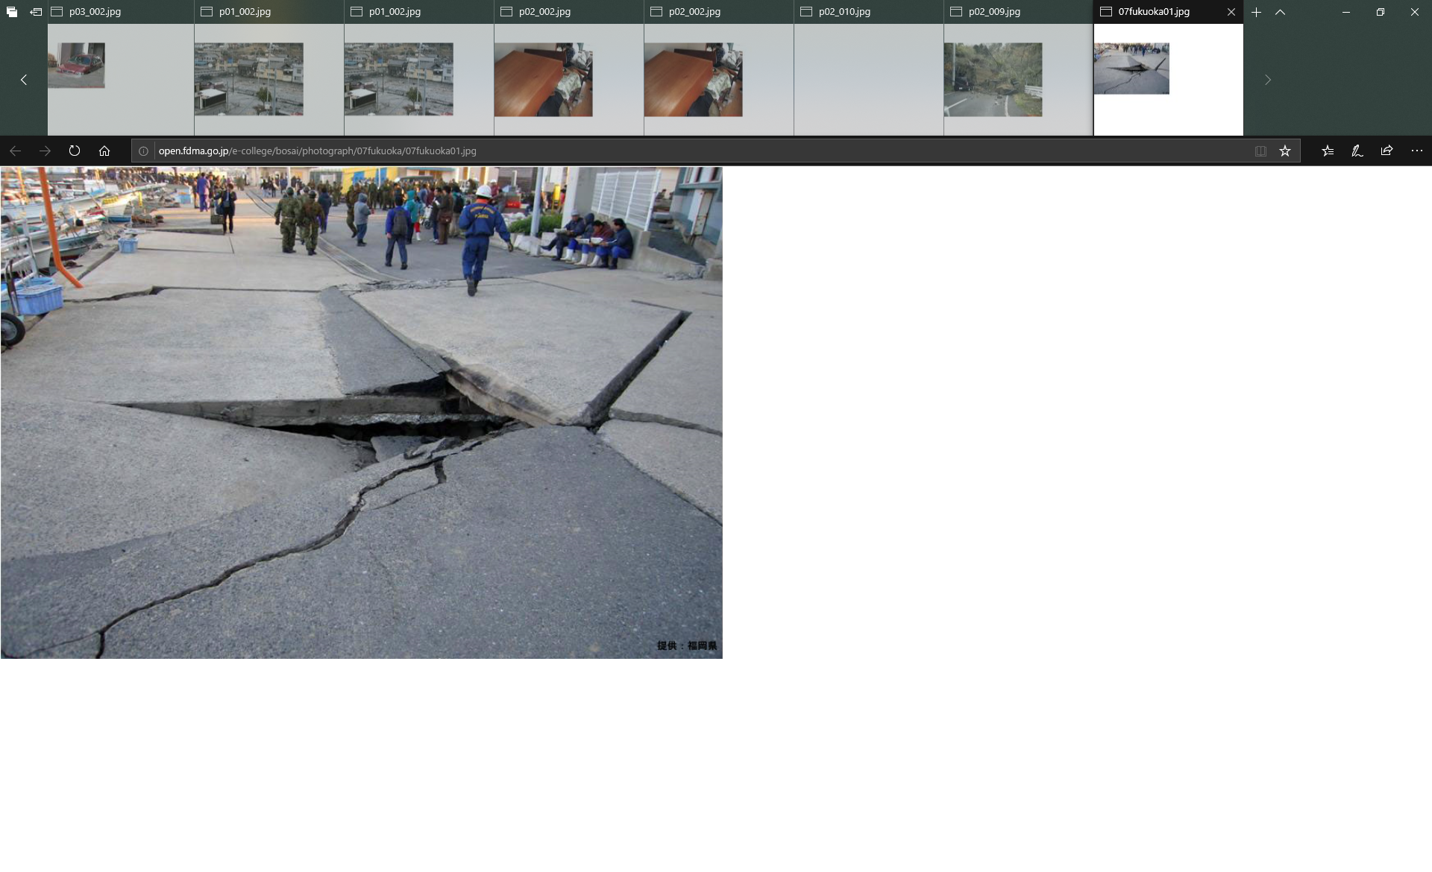
地震の揺れによる被害と影響
研修を行う地域で起こると考えられる被害事例をお選び下さい
建物の倒壊
ブロック塀・石垣の倒壊
写真：総務省消防庁ホームページ
写真：総務省消防庁ホームページ
家具やモノが散乱
道路にヒビ、でこぼこ
写真：総務省消防庁ホームページ
写真：総務省消防庁ホームページ
Notes:
【補足説明】
地域の被害想定に応じて、地震の揺れによる「被害」・「影響」の種類や危険性について、写真を用いて説明します。
「チャレンジ防災48」などの映像（動画）を使っていただくのもイメージ促進のためにはよいでしょう。
http://open.fdma.go.jp/e-college/bosai/index.html
受講者の印象に残っている過去の災害事例を用いて説明することで、理解の促進を図るのも効果的です。

Slide 18
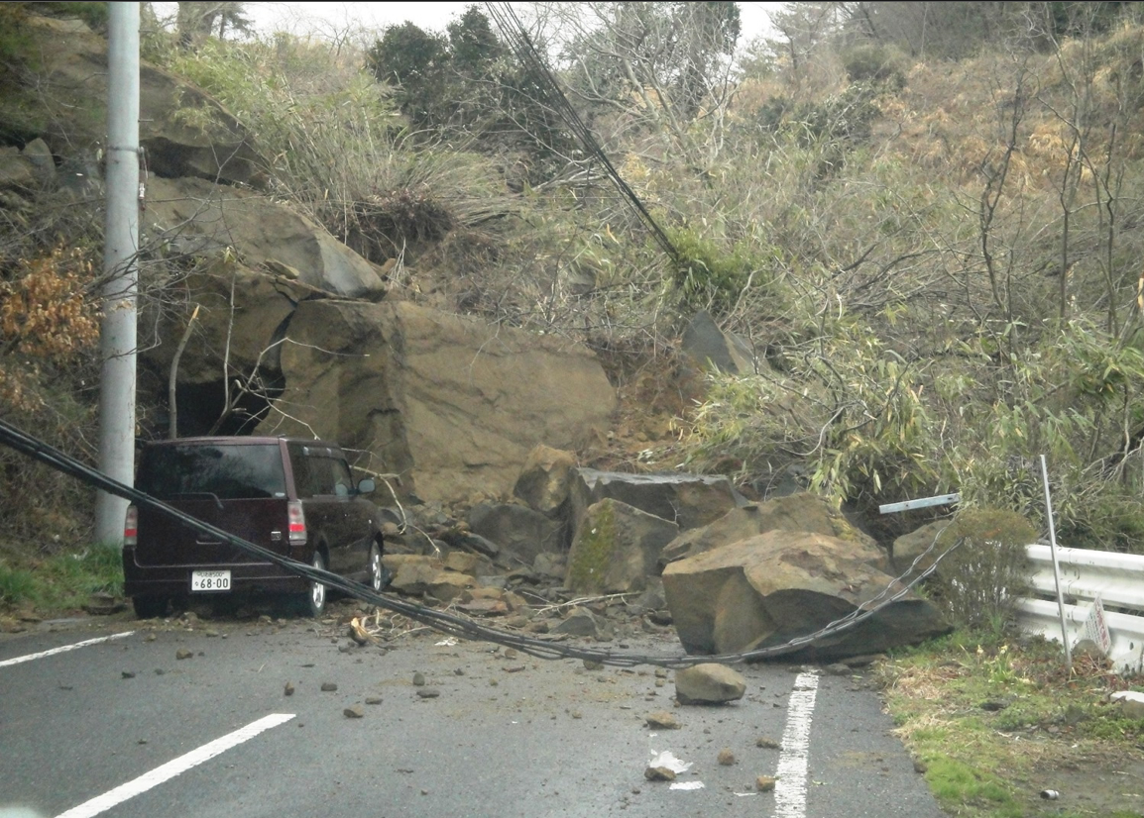
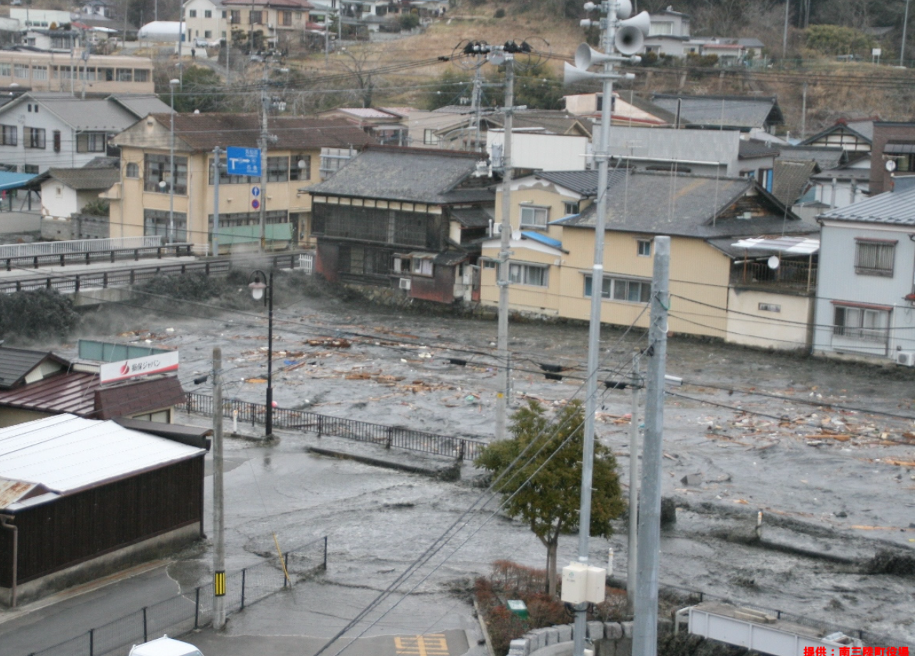
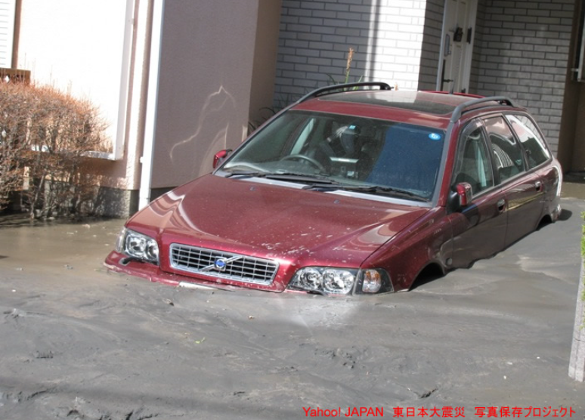
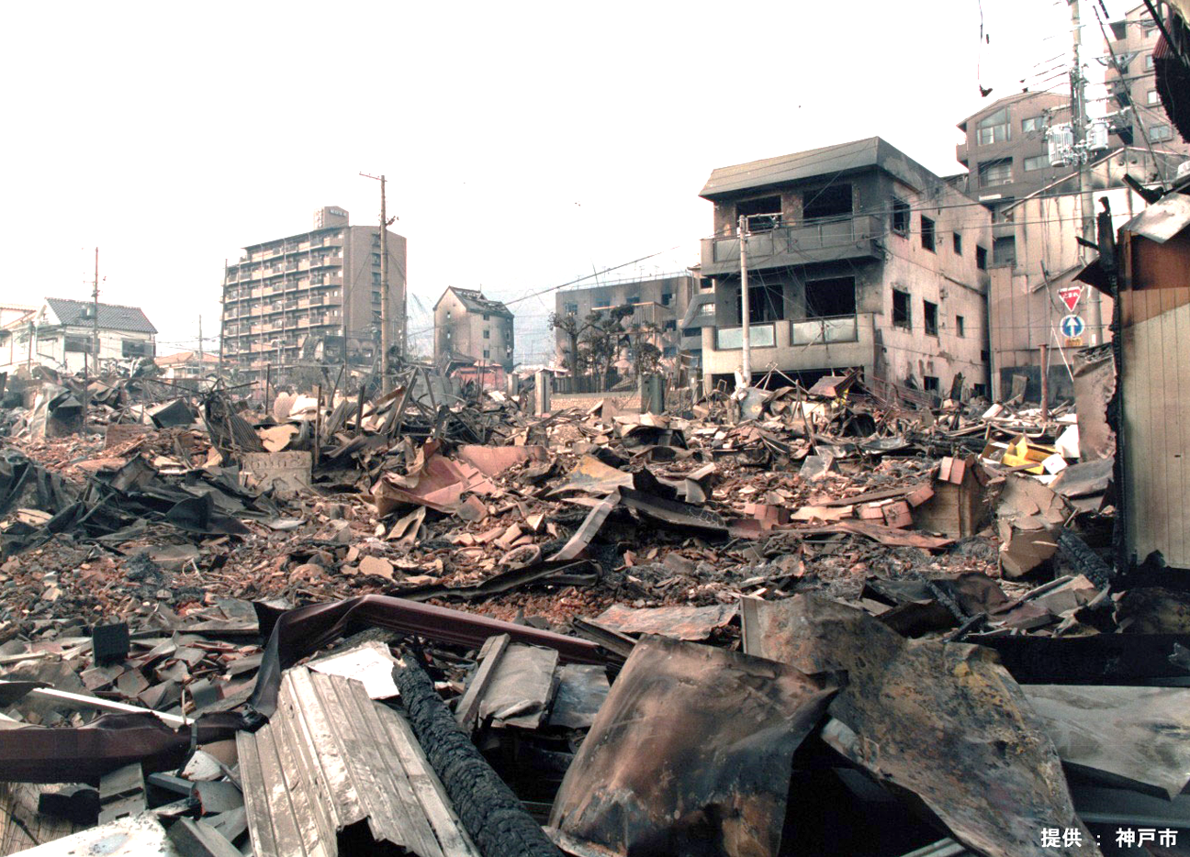
地震の揺れによる被害と影響
研修を行う地域で起こると考えられる被害事例をお選び下さい
土砂災害
津波
写真：総務省消防庁ホームページ
写真：総務省消防庁ホームページ
液状化
延焼火災
写真：総務省消防庁ホームページ
写真：総務省消防庁ホームページ
Notes:
【補足説明】
地域の被害想定に応じて、地震の揺れによる「被害」・「影響」の種類や危険性について、写真を用いて説明します。
「チャレンジ防災48」などの映像（動画）を使っていただくのもイメージ促進のためにはよいでしょう。
http://open.fdma.go.jp/e-college/bosai/index.html
受講者の印象に残っている過去の災害事例を用いて説明することで、理解の促進を図るのも効果的です。
液状化とはゆるく堆積した砂の地盤に強い地震動が加わると、地層自体が液体状になる現象のこと。

Slide 19
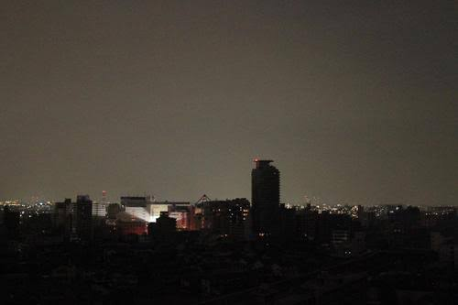
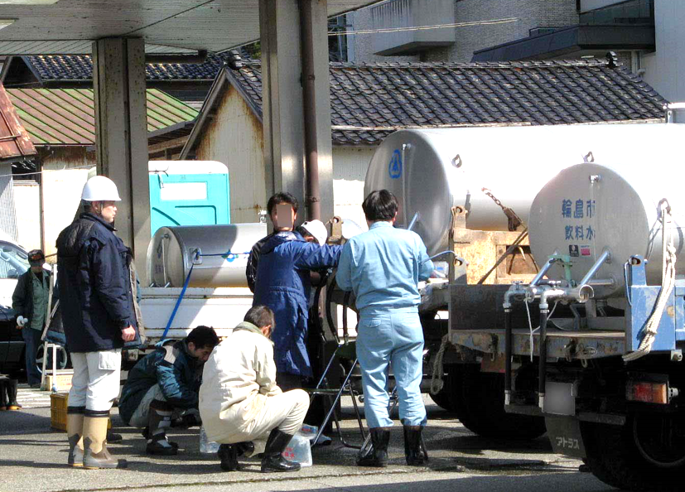
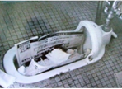
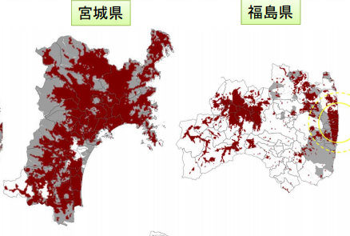
地震の揺れによる被害と影響
研修を行う地域で起こると考えられる被害事例をお選び下さい
停電
断水/ガス供給停止
写真：多摩市ホームページ
写真：総務省消防庁ホームページ
下水道使用不可
電話使用不可/ネット使用不可
写真：国土交通省ホームページ
写真：内閣府 防災情報のページ
Notes:
【補足説明】
地域の被害想定に応じて、地震の揺れによる「被害」・「影響」の種類や危険性について、写真を用いて説明します。
「チャレンジ防災48」などの映像（動画）を使っていただくのもイメージ促進のためにはよいでしょう。http://open.fdma.go.jp/e-college/bosai/index.html
受講者の印象に残っている過去の災害事例を用いて説明することで、理解の促進を図るのも効果的です。

Slide 20
ワークショップ
35分
＜風水害＞
皆さんが住む地域には
どのような被害が想定されて
いるでしょうか？
「地震災害」と「風水害」の２種類がありますので、研修を行う方が、地域の実情に合わせて、適宜選択してご利用下さい。
また、研修会の受講者や規模にあわせて、市町村単位・町内会単位・小学校区単位などワークショップで考えてもらう対象地域を決めてください。
Notes:
【補足説明】
受講者に、「大雨や台風などの影響で風水害が発生したときに、私たちが住む地域にはどのような被害が想定されているでしょうか？」と投げかけます。
（何人かの受講者を指名して、答えてもらってもよいでしょう。）
「風水害」における地域の危険について、科学的なデータである被害想定やハザードマップを使って確認していきましょう」と、次のワークショップにつなげます。

Slide 21
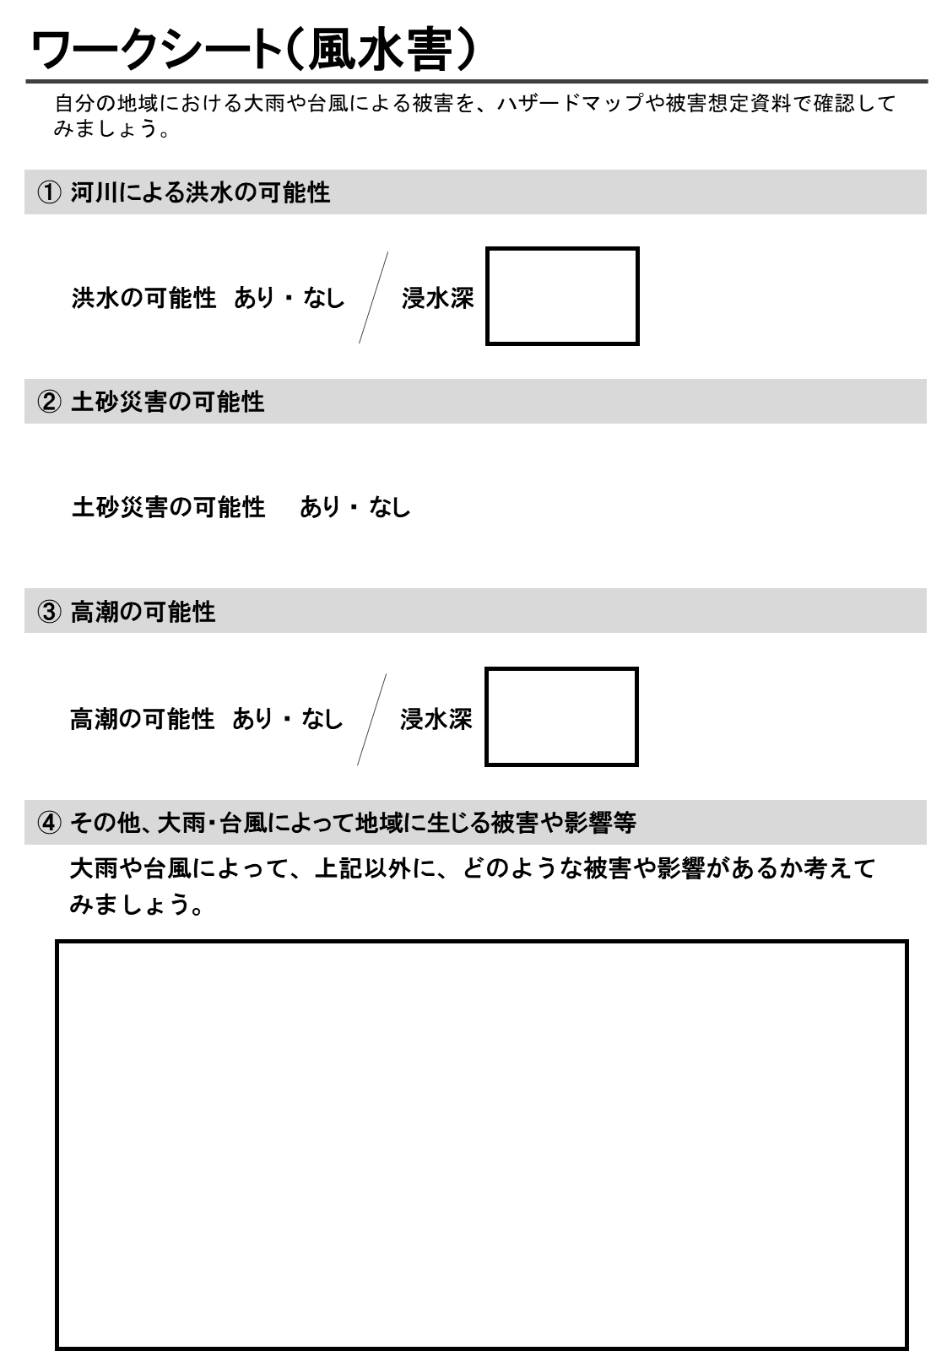
風水害における地域の危険の整理
【個人作業】 ＜１０分＞
配布されたハザードマップや被害想定資料を確認し、皆さんの地域の危険性について「ワークシート(風水害)」 に書き出しましょう
河川氾濫による洪水の可能性は？ 水の深さは？
土砂災害の可能性は？
高潮の可能性は？
その他、気づいた被害等
  強風による建物の損壊
研修の受講者の防災に関する知識の習得状況等に応じて、作業時間等を適宜調整して下さい。
Notes:
【補足説明】
次の資料を、受講者一人一人に配布します。
自地域の「風水害に関する被害想定」
自地域の風水害に関する「ハザードマップ」（浸水想定区域図、土砂災害、高潮災害など）
補助教材の「ワークシート（風水害）」（別添）
以下の順番でワークシートへの書き込みを促します。
ハザードマップを見て、地域の位置と範囲を確認する。
河川氾濫による浸水エリアに入っているかどうかを確認し、あり・なしのどちらかに〇を記入。
浸水の可能性が「あり」の場合は、ハザードマップから浸水深を把握し書き出す。
土砂災害、高潮災害についてもハザードマップを確認し、書き出す。
その他に気づいた被害などがあれば書き出してもらう。

Slide 22
ワークシート（風水害）
（補助教材１限目）
自分の地域における大雨や台風による被害を、ハザードマップや被害想定資料で確認してみましょう。
①河川による洪水等による浸水害の可能性
洪水や内水氾濫等による
浸水害の可能性
あり ・ なし
浸水深
② 土砂災害の可能性
土砂災害の可能性 あり ・ なし
③ 高潮の可能性
高潮の可能性 あり ・ なし
浸水深
④ その他、大雨・台風によって地域に生じる被害や影響等
大雨や台風によって、上記以外に、どのような被害や影響があるか考えて
みましょう。

Slide 23
グループ内で共有 ＜15分＞
ワークシートを活用しながら
皆さんの地域の危険について
話し合いましょう
Notes:
【補足説明】
自分の地域の危険について、グループ内で共有してもらいます。
被害想定やハザードマップを確認して理解したことを、自分の言葉に置き換えて伝えてもらうことで、より理解が進みます。
他の地域のメンバーの発表を聞くことで、地域によって被害に違いがあることも気づいてもらえます。

Slide 24
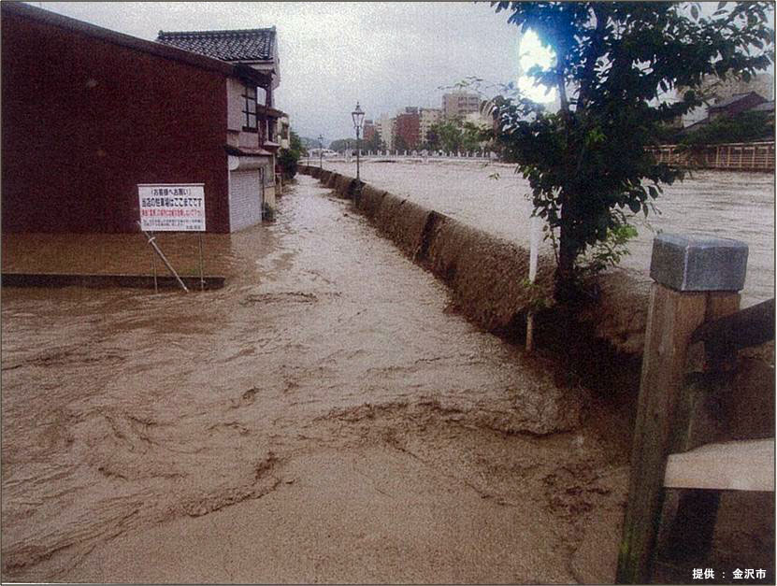
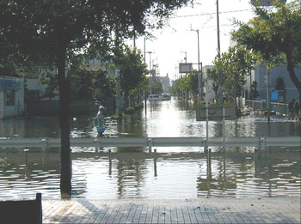
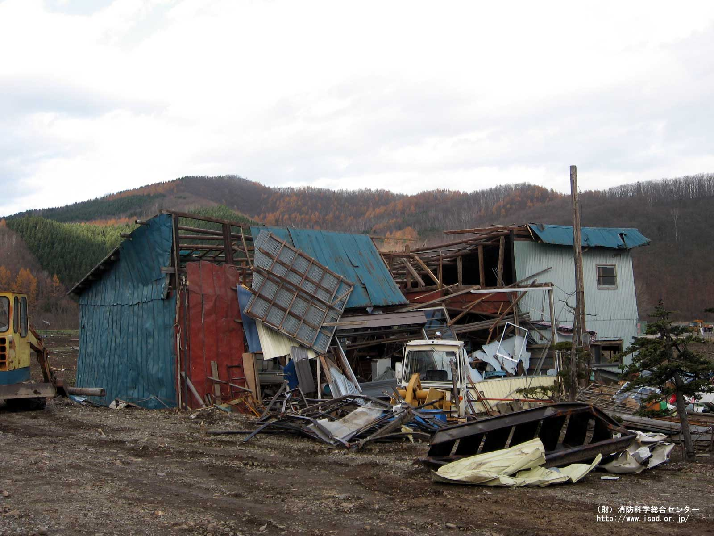
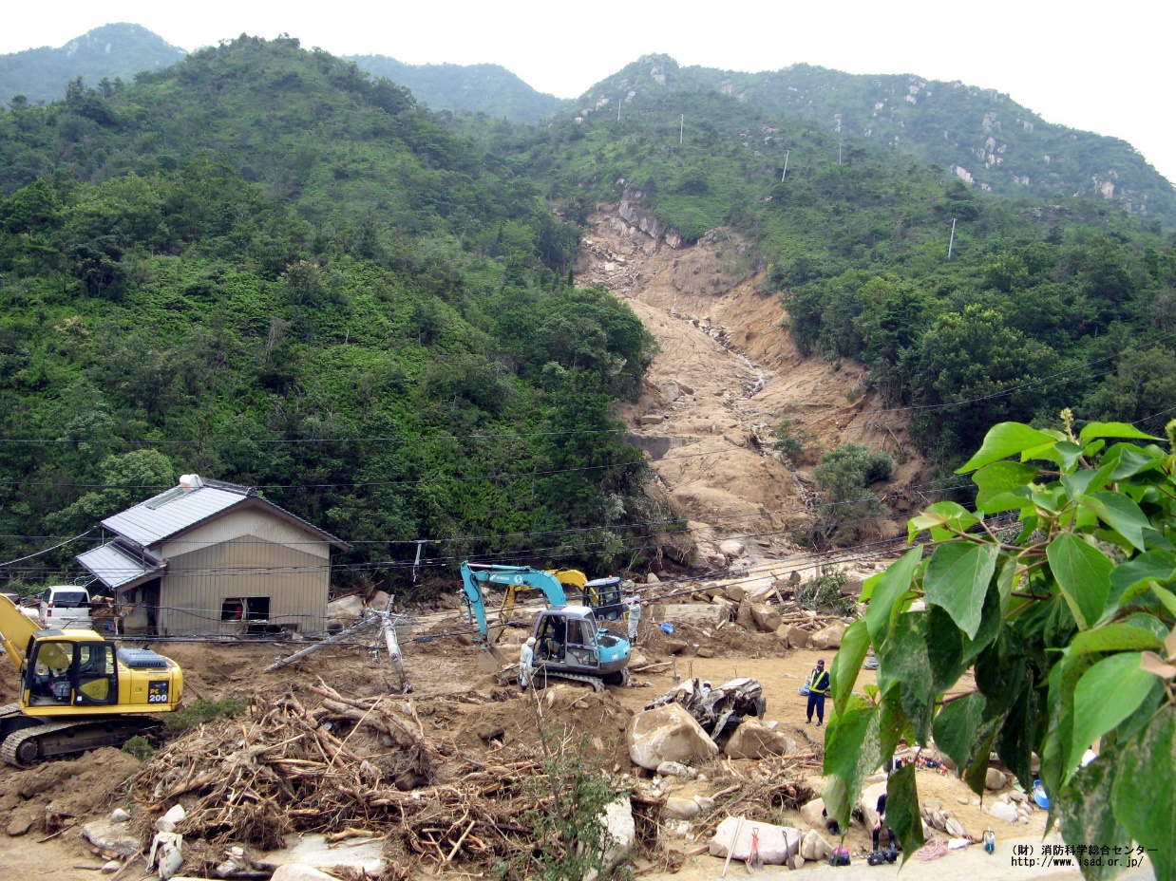
大雨や台風による被害と影響
研修を行う地域で起こると考えられる被害事例をお選び下さい
河川の氾濫による浸水（外水氾濫）
高潮による浸水
写真：総務省消防庁ホームページ
写真：香川県ホームページ
風による家屋の倒壊
大雨による がけ崩れ、
地すべり土石流
写真：総務省消防庁ホームページ
写真：総務省消防庁ページ
Notes:
【補足説明】
地域の被害想定に応じて、大雨や台風による「被害」・「影響」の種類や危険性について、写真を用いて説明します。
「チャレンジ防災48」などの映像（動画）を使っていただくのもイメージ促進のためにはよいでしょう。
http://open.fdma.go.jp/e-college/bosai/index.html
受講者の印象に残っている過去の災害事例を用いて説明することで、理解の促進を図るのも効果的です。

Slide 25
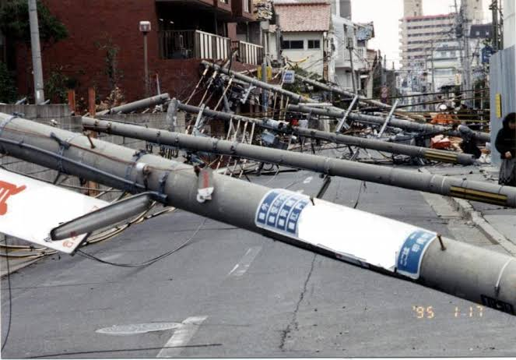
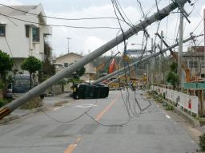
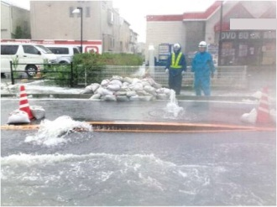
大雨や台風による被害と影響
停電
（倒木や土砂崩れなどによる）
断水
（施設被害、停電などによる）
研修を行う地域で起こると考えられる被害事例をお選び下さい
写真：兵庫県ホームページ
写真：総務省消防庁ホームページ
通信障害
（停電や伝送路断などによる）
下水道
（施設被害、停電などによる）
写真：宮古島地方気象台ホームページ
写真：千葉県ホームページ
Notes:
【補足説明】
地域の被害想定に応じて、大雨や台風による「被害」・「影響」の種類や危険性について、写真を用いて説明します。
「チャレンジ防災48」などの映像（動画）を使っていただくのもイメージ促進のためにはよいでしょう。
http://open.fdma.go.jp/e-college/bosai/index.html
受講者の印象に残っている過去の災害事例を用いて説明することで、理解の促進を図るのも効果的です。

Slide 26
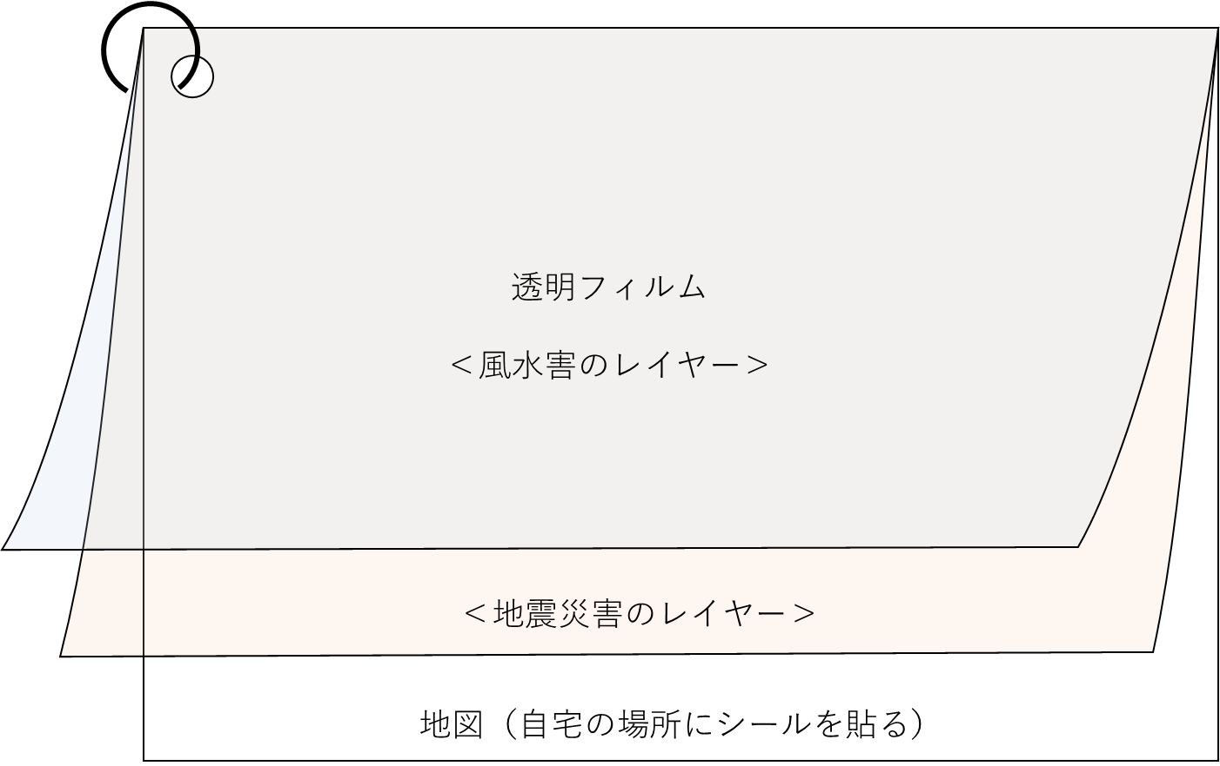
「地震災害」と「風水害」のワークショップを同時に行う方法
「地震災害」と「風水害」のワークショップを同時に行う方法
●準備するもの
・自宅の周辺が示されている地図（住宅地図等）
・透明フィルム（２枚）
・丸シール
●検討の流れ
１．自宅の周辺が示されている地図上に、
自宅の場所に丸シールを貼ります。
２．透明フィルム（１枚）を重ねます
３．透明フィルムの上から、地震災害の
被害想定エリアを記入します。
４．更にその上に、透明フィルムを重ね、
水害の被害想定エリアを記入します。
５．地震災害、風水害それぞれの被害想定エリアと
自宅の地図を重ねて、災害種別毎の
災害リスクを確認します。
※リング等で地図と透明フィルムをまとめると、
紛失したりしにくくなります。
図．複数の災害リスクを検討する手法イメージ図
Notes:
【補足説明】
・災害リスクは災害毎に異なるため、災害リスクに応じた避難行動等も異なります。
・それぞれの災害の被害想定等を基に災害リスクを検討することが重要です。

Slide 27
１．わがまち（地域）の災害発生のおそれ
- まとめ -
近年、大規模な地震や風水害が発生し、被害は甚大です
Notes:
【補足説明】
中項目「１．わがまち（地域）の災害発生のおそれ」で学んだことをまとめます。

Slide 28
２．災害時にとるべき行動
5分
25

Slide 29



災害発生前後にとるべき行動（主に自助・共助）
大雨・台風・竜巻等の恐れ
【住民等が取るべき行動】
気象・避難等の情報収集
・気象情報や自治体からの避難情報等の情報の収集
自助
指定緊急避難場所等
への避難・避難支援
自助
共助
・より安全な場所（指定緊急避難場所や近隣の安全な場所等」）への避難
・避難行動要支援者の避難を支援
公助
洪水・浸水・
土砂災害・高潮等の発生
指定避難所での避難生活・
在宅避難者支援
・避難生活が長期化する場合、避難所運営
・在宅避難者で食料や救援物資等の支援が必要な方への支援
共助
公助
Notes:
【補足説明】
自助～共助～公助による災害対応の流れを、「風水害」「地震」に分けて、それぞれ「→」の流れで説明します。
風水害
自助：気象・避難情報等の収集した情報にもとづき、避難が必要な
場合は避難します。
共助：避難する際、地域の住民にも避難を促します。また足が不自由な
方や一人では避難できない方が近くにいれば、地域の住民と
協力して避難支援をします。避難支援を行うときは、あくま
でも自分のいのち、安全が第一です。
共助：災害による被害が大規模で、避難生活が長期化する場合、避
難所での避難生活となります。在宅避難をしている被災者へ
の支援も考慮する必要があります。

Slide 30
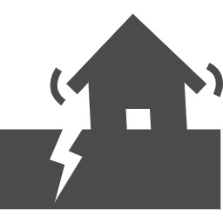
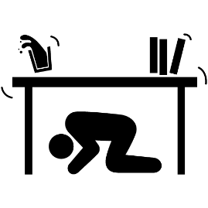
災害発生前後にとるべき行動（主に自助・共助）
地震の発生
【住民等が取るべき行動】
・身を守る行動、火の始末、自宅の初期消火、家族の安否確認
身の安全の確保・避難
自助
建物倒壊・火災の発生等
安否確認・被害情報の収集・
消火・救出・救護など
共助
・安全第一
・避難場所等への避難
・避難行動要支援者の避難支援等
・避難時にはブレーカーを切る、ガスを止める
避難誘導・避難支援・
二次被害の防止など
共助
指定避難所での避難生活・
在宅避難者支援
共助
・避難生活が長期化する場合、指定避難所の運営
・在宅避難者で食料や救援物資等の支援が必要な方への支援
公助
Notes:
【補足説明】
自助～共助～公助による災害対応の流れを、「風水害」「地震」に分けて、それぞれ「→」の流れで説明します。
地震
自助：地震の揺れを感じたら、身の安全を確保し、その後は家族の
安全を確認します。必要に応じて自宅の初期消火、避難を行
います。
共助：まずは地域の住民の安否確認です。地域の建物や道路、川、
上下水道、電気、ガス等の被害情報の収集。地域のどこかで
火災が発生している場合は初期消火を行います。
崩れた家等に住民が閉じ込められている場合、消防団、消防・自衛隊などと協力して救出・救護します。
救出・救護する際は、あくまでも自分のいのち、安全が第一です。危険な状況下では２次災害を引き起こす可能性があります。
共助：避難所への避難誘導、お年寄りや体が不自由な人などへの避
難支援を行います。
共助：災害による被害が大規模で、避難生活が長期化する場合、避
難所での避難生活となります。在宅避難をしている被災者へ
の支援も考慮する必要があります。

Slide 31
避難をする場所について
「避難所」と「避難場所」の役割の違いを理解しましょう
指定緊急避難場所
「火災が迫っている」、「建物が倒壊しそう」といった状況のとき、いのちを守るために一時的に避難する安全な場所のこと
指定避難所
大地震の揺れ等で自宅が倒壊・焼失等をしてしまい、生活する場所がなくなってしまった方が、一定期間の生活を送る施設のこと
なお、避難者の状況によっては福祉避難所に移送することがある
  ※福祉避難所
  指定避難所では避難生活が困難な、高齢者や障害者、妊婦など、災害時に援護が必要な人たち（要援護者）に配慮した市町村指定の避難施設。福祉避難所は必要に応じて開設される（はじめから福祉避難所が指定避難所として開設されるのではない）。
Notes:
【補足説明】
目的：一時的に避難する
指定緊急避難場所
命を守るために一時的に避難する安全な場所（公園、学校など）
内閣府ホームページより（以下）
「災害対策基本法では、市町村長は、防災施設の整備の状況、地形、地質そのほかの状況を総合的に勘案し、必要があると認めるときは、災害時の円滑かつ迅速な避難のための立退きの確保を図るため、一定の基準を満たす施設又は場所を、指定緊急避難場所として指定しなければならないものとされている。」
目的：一定期間の生活を送る
指定避難所
生活をする場所がなくなってしまった方が、一定期間の生活を送る施設（学校の体育館など）
福祉避難所
指定避難所では避難生活が困難な方が一定期間の生活を送る施設。
専門のスタッフ等によるケアや医療的支援を必要とする方の場合（老人福祉施設、障害者支援施設など）福祉避難所の指定基準として定められています（『福祉避難所の確保・運営ガイドライン』内閣府 平成28年4月より）。

Slide 32
２．災害時にとるべき行動
- まとめ -
災害時にとるべき行動、避難所と避難場所の役割の違いを理解し、適切な行動をとりましょう
Notes:
【補足説明】
中項目「２．災害時にとるべき行動」で学んだことをまとめます。

Slide 33
３．安全な避難行動
25分
30

Slide 34
ワークショップ
＜地震災害＞
皆さんの自宅周辺の災害リスクを確認する方法を学びましょう
「地震災害」と「風水害」の２種類がありますので、研修を行う方が、地域の実情に合わせて、適宜選択してご利用下さい。
参加者の皆さんが研修後に、
地域住民の皆さんと一緒に行うと
より効果的です
Notes:
【補足説明】
受講者に、「では、今からワークを行います」と宣言します。
「自宅周辺の災害リスクを確認する方法を学びましょう」と投げかけます。
受講者に、「このワークは「地域住民の皆さんと一緒に行うと効果的」と伝えて、活用するよう促します。

Slide 35
自宅周辺の地震災害リスクチェック
【個人作業】 ＜５分＞
ハザードマップを確認し、ワークシートを記入
①ハザードマップ上の自宅の位置を確認しましょう
②ワークシート(地震)を
記入しましょう
Notes:
【補足説明】
次の資料を、受講者に配布します。
地域のハザードマップ（想定震度）（グループで１枚）
ワークシート(地震)
「これから皆さんに自宅周辺の災害リスクについてチェックして頂きます」
ハザードマップ上の自宅の位置を確認しましょう。
ワークシート(地震)を記入しましょう。

Slide 36
ワークシート（地震）
（補助教材１限目）
自分の地域における地震時の被害を、ハザードマップや被害想定資料で確認してみましょう。
① 想定震度
震度
② 津波の可能性
津波の可能性 あり ・ なし
浸水深
到達時間
③ 液状化の可能性
液状化の可能性 あり・なし
④ その他、地震によって地域に生じる被害・影響等
地震によって、津波や液状化以外に、どのような被害や影響があるか
考えてみましょう。

Slide 37
ワークショップ
＜地震災害＞
皆さんの地域の避難先や、自宅からの避難経路を確認する方法を学びましょう
Notes:
【補足説明】
受講者に、「続いて３つ目のワークを行います」と宣言します。
「地域の避難先や自宅からの避難経路を確認する方法を学びましょう」と投げかけます。

Slide 38
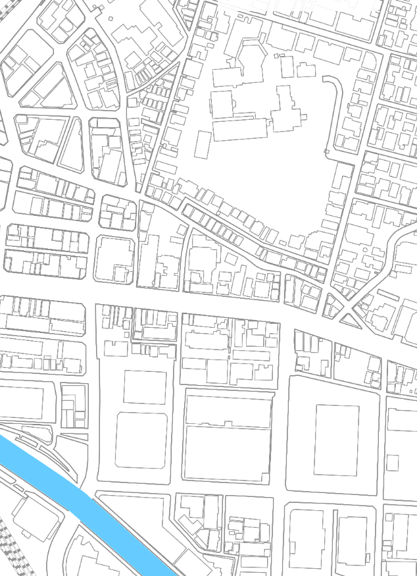
地震災害時の避難先・避難経路
【グループ作業】 ＜５分＞
地域の避難場所を記入
①自宅の位置に赤丸シールを貼りましょう
②地震災害時の地域の避難場所に緑丸シールを貼りましょう
※地震時の指定緊急避難場所と水害時の指定緊急避難場所は違う場合がある
本地図は、国土地理院が提供している「数値地図（国土基本情報）」及び
品川区が提供している「品川区オープンデータ」をもとに作成
Notes:
【補足説明】
次の資料を、受講者に配布します。
赤丸シール（１人１枚）
緑丸シール（１人１枚）
地域の地図（グループで１枚）
地震ハザードマップ（震度分布図・液状化危険度分布図・最大浸水深分布図）
「次は、グループでの作業です」
「これから皆さんに自宅から避難する際の、避難先と避難経路を考えて頂きます」
「まず自宅の場所に赤丸シールを貼り、続いて地域の避難場所に緑丸シールを貼ります」
自宅の位置に赤丸シールを貼りましょう。
地震災害時の地域の避難場所に緑丸シールを貼りましょう。

Slide 39
地震災害時の避難先・避難経路
【グループ作業】 ＜５分＞
危険エリアの記入
③ハザードマップを確認し、震度６弱以上のエリア、津波浸水エリア、液状化の恐れが高いエリアを黒色で囲み斜線を書き込みましょう
＜確認するハザード＞
    震度
    津波
    液状化
本地図は、国土地理院が提供している「数値地図（国土基本情報）」及び
品川区が提供している「品川区オープンデータ」をもとに作成
Notes:
【補足説明】
「次は、グループでの作業です」
ハザードマップを確認し、地域の地図に、震度６弱以上のエリア、津波浸水エリア、液状化の恐れが高いエリアを黒色で囲み斜線で書き込みましょう。
確認するハザードは、震度６弱以上、津波、液状化の恐れです。
液状化とはゆるく堆積した砂の地盤に強い振動が加わると、地層自体が液体状になる現象のこと。

Slide 40
地震災害時の避難先・避難経路
【グループ作業】 ＜１０分＞
避難経路の記入
④自宅から避難場所までの避難経路に赤線を書き込みましょう。
＜避難経路のポイント＞
    古い建物・石塀・ブロック塀・自販機など倒壊の恐れのあるものを避ける。
37
本地図は、国土地理院が提供している「数値地図（国土基本情報）」及び
品川区が提供している「品川区オープンデータ」をもとに作成
Notes:
【補足説明】
「次は、避難経路の確認です」
避難経路に赤線を書き込みましょう。
避難経路を考える際は、それぞれの自宅から避難場所までの古い建物・石瓶・ブロック塀・自販機など倒壊の恐れのある場所は避けるようにしましょう。また、できるだけ広い道を通るようにしましょう。
［各グループの作業が終了］
今確認した、避難先と避難経路を、研修が終わった後に実際見ることも効果的です。
今まで気づかなかったことや、実は危ない場所に気づいたりすることもあります。
そのときは、違う経路を改めて考えてみましょう。
このワークは地域の住民の方と行っても効果的です。地域の防災力の向上のため、活用してもらうことを伝えましょう。
また、地域で実際に避難経路や危険箇所を確認する場合は、自主防災組織だけでなく、消防団等と連携して行うことが効果的であることを伝えます。

Slide 41
ワークのまとめ
危険な場所を避け、安全な避難経路を
決めておきましょう
避難経路を実際に歩いてみると、実は危ない場所に気づくこともあります
このワークは地域の住民の方と行っても効果的です
Notes:
【補足説明】
［各グループの作業が終了］
今確認した、避難先と避難経路を、研修が終わった後に実際見ることも効果的です。
今まで気づかなかったことや、実は危ない場所に気づいたりすることもあります。
そのときは、違う経路を改めて考えてみましょう。
このワークは地域の住民の方と行っても効果的です。地域の防災力の向上のため、活用してもらうことを伝えましょう。
また、地域で実際に避難経路や危険箇所を確認する場合は、自主防災組織だけでなく、消防団等と連携して行うことが効果的であることを伝えます。

Slide 42
ワークショップ
＜風水害＞
皆さんの自宅周辺の災害リスクを確認する方法を学びましょう
「地震災害」と「風水害」の２種類がありますので、研修を行う方が、地域の実情に合わせて、適宜選択してご利用下さい。
参加者の皆さんが研修後に、
地域住民の皆さんと一緒に行うと
より効果的です
39
Notes:
【補足説明】
受講者に、「では、今からワークを行います」と宣言します。
「自宅周辺の災害リスクを確認する方法を学びましょう」と投げかけます。
受講者に、「このワークは、地域住民の皆さんと一緒に行うと効果的」と伝えて、活用するよう促します。

Slide 43
自宅周辺の風水害リスクチェック
【個人作業】 ＜５分＞
ハザードマップを確認し、ワークシートを記入
①ハザードマップ上の自宅の位置を確認しましょう
②ワークシート(風水害)を
記入しましょう
Notes:
【補足説明】
次の資料を、受講者に配布します。
地域のハザードマップ（浸水）（グループで１枚）
ワークシート(風水害)
「これから皆さんに自宅周辺の災害リスクについてチェックして頂きます」
ハザードマップ上の自宅の位置を確認しましょう。
ワークシート(風水害)を記入しましょう。

Slide 44
ワークシート（風水害）
（補助教材１限目）
自分の地域における大雨や台風による被害を、ハザードマップや被害想定資料で確認してみましょう。
①河川による洪水等による浸水害の可能性
洪水や内水氾濫等による
浸水害の可能性
あり ・ なし
浸水深
② 土砂災害の可能性
土砂災害の可能性 あり ・ なし
③ 高潮の可能性
高潮の可能性 あり ・ なし
浸水深
④ その他、大雨・台風によって地域に生じる被害や影響等
大雨や台風によって、上記以外に、どのような被害や影響があるか考えて
みましょう。

Slide 45
ワークショップ
＜風水害＞
皆さんの地域の避難先や、自宅からの避難経路を確認する方法を学びましょう
Notes:
【補足説明】
受講者に、「続いて２つ目のワークを行います」と宣言します。
「地域の避難先や自宅からの避難経路を確認する方法を学びましょう」と投げかけます。

Slide 46
風水害時の避難先・避難経路
【グループ作業】 ＜５分＞
地域の避難場所を記入
①自宅の位置に赤丸シールを貼りましょう
②風水害時の地域の避難場所に緑丸シールを貼りましょう
※地震時の指定緊急避難場所と水害時の指定緊急避難場所は違う場合がある
本地図は、国土地理院が提供している「数値地図（国土基本情報）」及び
品川区が提供している「品川区オープンデータ」をもとに作成
Notes:
【補足説明】
次の資料を、受講者に配布します。
赤丸シール（１人１枚）
緑丸シール（１人１枚）
地域の地図（グループで１枚）
洪水ハザードマップ・内水ハザードマップ・土砂災害ハザードマップ
「次は、グループでの作業です」
「これから皆さんに自宅から避難する際の、避難先と避難経路を考えて頂きます」
「まず自宅の場所に赤丸シールを貼り、続いて地域の避難場所に緑丸シールを貼ります」
自宅の位置に赤丸シールを貼りましょう。
風水害時の地域の避難場所に緑丸シールを貼りましょう。
補足
内水：堤防の外側に溢れた河川の水を外水と呼ぶのに対し、堤防で守られた内側の土（人が済んでいる場所）にある水を「内水（ないすい）」と呼びます。大雨が降ると、側溝・下水道や排水路だけでは降った雨を流し切れなくなることがあります。また支川が本川に合流するところでは、本川の水位が上昇すると、本川の外水が小河川に逆流することもあります。このように、内水の水はけが悪化し、建物や土地・道路が水に浸ってしまうことを「内水氾濫」といいます。

Slide 47
風水害時の避難先・避難経路
【グループ作業】 ＜５分＞
危険エリアの記入
③ハザードマップを確認し、浸水想定エリア、土砂災害危険エリアを黒色で囲み斜線を書き込みましょう
④アンダーパスの位置を赤色で囲み斜線を書き込みましょう。
＜確認するハザード＞
    洪水・浸水・内水
    高潮
    土砂災害
本地図は、国土地理院が提供している「数値地図（国土基本情報）」及び
品川区が提供している「品川区オープンデータ」をもとに作成
Notes:
【補足説明】
「次は、グループでの作業です」
ハザードマップを確認し、地域の地図に、浸水想定エリア、土砂災害危険エリアを黒色で囲み斜線で書き込みましょう。
確認するハザードは、洪水・浸水・内水、高潮、土砂災害です。
アンダーパスの位置を、赤色で囲み斜線を書き込みましょう。
※アンダーパス…鉄道や道路の下を通る地下道で、浸水時は水没する可能性が高い。
このワークの④は、ハザードマップにアンダーパスの位置が記載されている場合に実施して下さい。

Slide 48
用語の説明
洪水
台風や大雨によって、河川の水が増加し、堤防を越水もしくは堤防が決壊する等して、流れ出すこと
内水氾濫
地表水の増加に排水が追いつかずに、用水路や下水溝などがあふれること
浸水
洪水や内水氾濫によって、家屋や道路等が水に浸かること
高潮
台風や発達した低気圧により、海面の高さがいつもより高まること
土砂災害
大雨や地震が誘因となって土石流・地滑り・がけ崩れなどによって、生命や財産が脅かされる災害のこと
アンダーパス
鉄道や道路の下を通る地下道のこと
Notes:
【補足説明】
必要に応じて、用語の説明を行います。

Slide 49
風水害時の避難先・避難経路
【グループ作業】 ＜１０分＞
避難経路の記入
⑤自宅から避難場所までの避難経路に赤線を書き込みましょう。
＜避難経路のポイント＞
    川や海岸の近くやアンダーパスなど浸水しそうな場所は避ける
    できるだけ広い道を通る
本地図は、国土地理院が提供している「数値地図（国土基本情報）」及び
品川区が提供している「品川区オープンデータ」をもとに作成
Notes:
【補足説明】
「次は、避難経路の確認です」
それぞれの自宅から避難場所までの避難経路に赤線を書き込みましょう。
避難経路を考える際は、川や海岸の近く、アンダーパスなど浸水しそうな場所は避けるようにしましょう。また、できるだけ広い道を通るようにしましょう。
※アンダーパス…道路を掘り下げて交差する道路の下をくぐる形にしたもの。
※内水氾濫…市街地などに降った雨が排水路や下水管の雨水処理能力を超えた際や、雨で川の水位が上昇して市街地などの水を川に排出することができなくなった際に、市街地などに水が溢れてしまう浸水害のこと。
［各グループの作業が終了］
今確認した、避難先と避難経路を、研修が終わった後に実際見ることも効果的です。
今まで気づかなかったことや、実は危ない場所に気づいたりすることもあります。
そのときは、違う経路を改めて考えてみましょう。
このワークは地域の住民の方と行っても効果的です。地域の防災力の向上のため、活用してもらうことを伝えましょう。
また、地域で実際に避難経路や危険箇所を確認する場合は、自主防災組織だけでなく、消防団等と連携して行うことが効果的であることを伝えます。

Slide 50
ワークのまとめ
危険な場所を避け、安全な避難経路を
決めておきましょう
避難経路を実際に歩いてみると、実は危ない場所に気づくこともあります
このワークは地域の住民の方と行っても効果的です
Notes:
【補足説明】
［各グループの作業が終了］
今確認した、避難先と避難経路を、研修が終わった後に実際見ることも効果的です。
今まで気づかなかったことや、実は危ない場所に気づいたりすることもあります。
そのときは、違う経路を改めて考えてみましょう。
このワークは地域の住民の方と行っても効果的です。地域の防災力の向上のため、活用してもらうことを伝えましょう。
また、地域で実際に避難経路や危険箇所を確認する場合は、自主防災組織だけでなく、消防団等と連携して行うことが効果的であることを伝えます。

Slide 51
安全な避難行動のポイント
安全な避難行動をとる上で重要なこと
自宅周辺の危険箇所を知っている
災害に応じて避難する場所を決めておく
行政が指定している避難場所のほか、安全な場所にある親せきや友人宅などもよい
複数の避難先を決めておいた方が有効である
複数の避難経路を準備し、実際に歩いてみる
避難先までの所要時間を確認しておく
いろいろな避難訓練を実施する
  夜間や平日昼間等の時間を変えての訓練や要配慮者の避難支援訓練などもよい
気象情報や避難情報など正確な情報を入手する
情報の意味を正しく理解しておく
情報の入手方法も事前に確認しておく
的確に状況を判断し、早めに避難行動に移る（率先避難）
避難するときは隣近所に声をかける
平常時
災害発生のおそれがあるとき
Notes:
【補足説明】
地域の防災リーダーとして、これらのポイントを地域の住民にも伝え、住民それぞれが安全に避難できるようにしましょう。
危険箇所や避難経路の確認など、平常時から消防団等と連携することも有効です。

Slide 52
３．安全な避難行動
- まとめ -
安全に避難するためには、地域の災危険性を把握して、地域の住民と一緒に避難経路を考え、災害時には避難を支援することが重要です
Notes:
【補足説明】
中項目「３．安全な避難行動」で学んだことをまとめます。

